Slide 1

2027年度湖南省自然科学基金青年学生基础研究项目答辩
基于智能代理的自动化轴手性体系
药物计算驱动研发系统
Cloudra：AI 自动计算药物研发工作流
答辩人：杨程驿
指导老师：罗维纬 副教授、喻林萍 教授
长沙理工大学 化学与医药工程学院
Notes:
建议用时：20秒。
各位老师好，我是杨程驿。我们正在做 Cloudra，一个由 AI 自动组织计算的药物研发工作流。希望通过计算帮助研究者决定下一步优先做什么，并让实验反馈进入下一轮设计。
资料来源：用户提供的参考演示文稿。

Slide 2
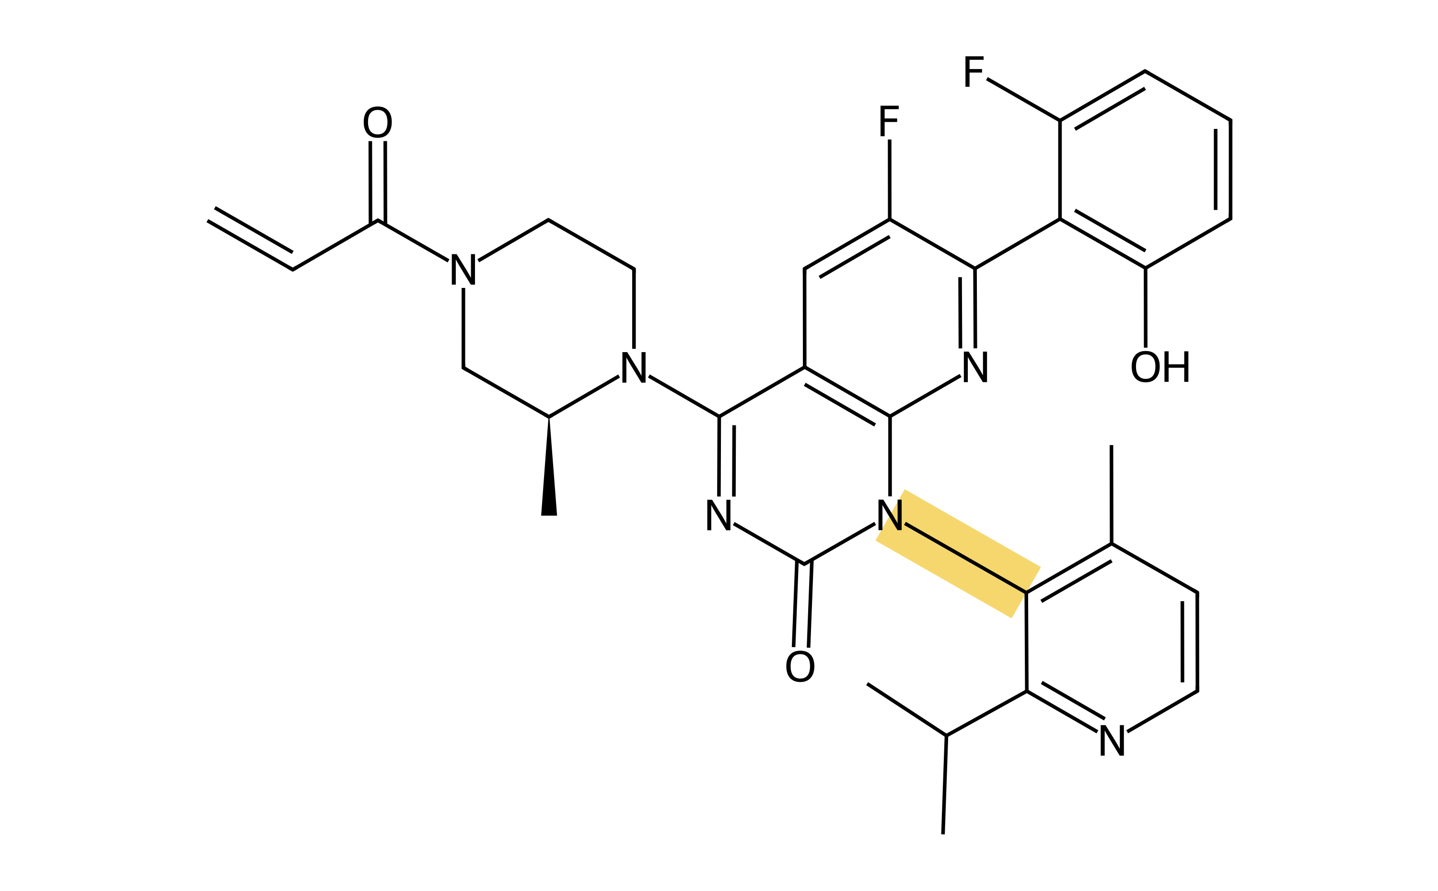
01 研究目标与应用
02
药物研发需要在大量候选中做选择
分子的空间结构不同，性质和作用也可能不同。
药物分子的真实实例
研究者需要决定
优先合成和验证哪些候选？
怎样改造分子，才更值得尝试？
计算与实验之间仍需人工衔接
准备计算、比较结果、安排实验，
往往需要研究者反复组织。
项目关注：让计算更早参与候选筛选，减少反复试错。
Notes:
建议用时：45秒。
药物研发需要在大量候选中做选择。图中是参考稿中的药物分子实例，我们不展开化学结构。想说明的是，分子怎样设计和改造，会影响下一步实验的选择。计算能够提供线索，但从准备计算到解释结果，再到安排实验，仍有大量人工衔接。项目希望让更多候选先在计算中比较。
资料来源：用户提供的参考演示文稿。图沿用参考稿第3页。原稿来源：Lanman et al., Acc. Chem. Res. 2022,55,2892–2903。

Slide 3
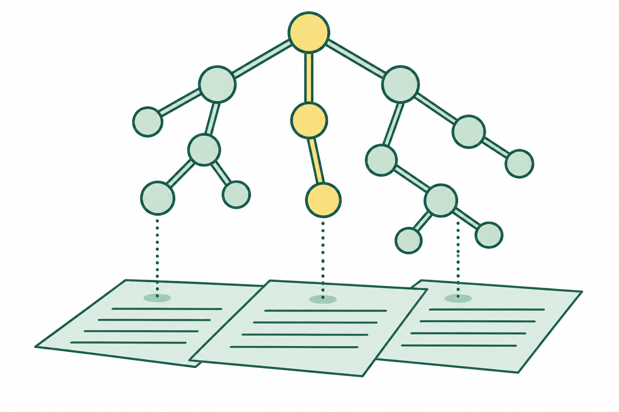
01 研究目标与应用
03
研究目标：AI 自动计算药物研发工作流
当前研究方式
研究者逐项安排计算、整理结果，
再决定下一步实验。
拟探索的新范式
AI 围绕研究目标组织计算与候选比较。
研究者审核建议并开展实验。
实验反馈用于更新下一轮方案。
Notes:
建议用时：50秒。
我们要探索的变化，是研发流程如何组织。现有软件已经能完成单项计算，但研究者仍需串联整个过程。Cloudra 希望让 AI 围绕目标组织计算、比较候选并提出建议，由研究者审核并开展实验。再把实验结果用于修订下一轮设计。完整闭环是本项目要建设和验证的目标。
资料来源：用户提供的参考演示文稿。

Slide 4
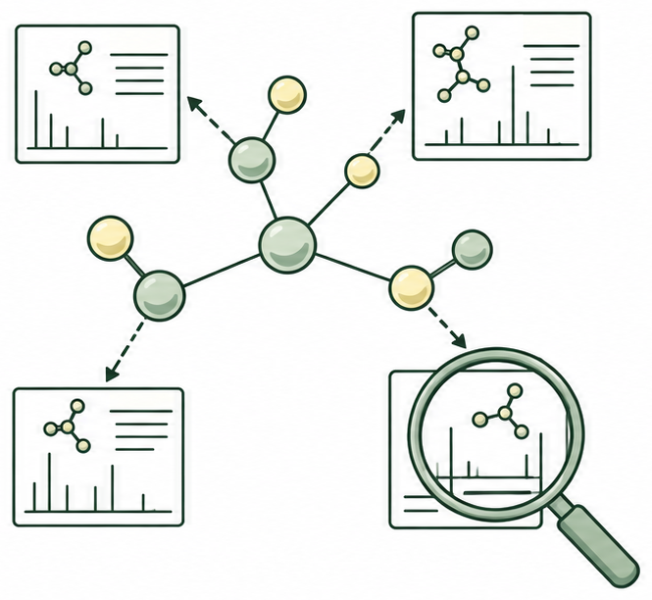
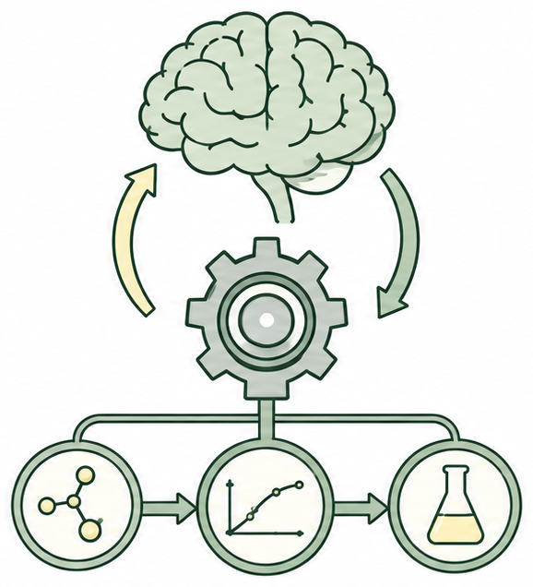
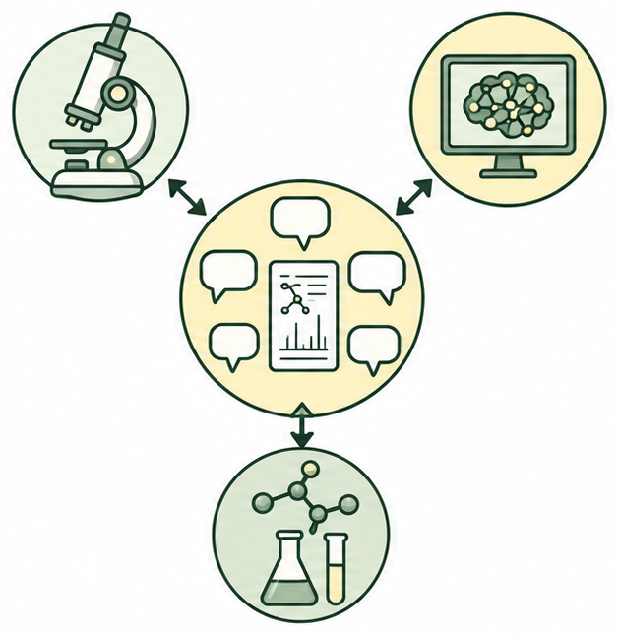
01 研究目标与应用
04
Cloudra 工作流
计算结果形成候选建议，实验反馈进入下一轮设计。
01 明确目标与候选
02 AI 组织计算
03 验证与更新
研究者提出问题和初始方案
比较候选，形成建议和理由
实验检验后，更新下一轮方案
Notes:
建议用时：60秒。
工作流分为三个环节。研究者提出研发目标和初始候选，AI 组织计算和比较，形成优先建议及理由。研究者开展实验后，系统结合反馈更新下一轮方案。图是概念示意，完整工作流仍需要建设和验证。
资料来源：用户提供的参考演示文稿。

Slide 5


01 研究目标与应用
05
应用场景：下一轮实验优先做什么
比较候选
提出改进建议
形成优先验证的候选清单。
说明选择理由和仍需验证的问题。
结合计算和实验反馈，
提出下一轮分子或方案修改建议。
预期作用：帮助研究者安排实验，提高每轮验证的针对性。
Notes:
建议用时：55秒。
研究者最关心的问题是，下一轮实验优先做什么。Cloudra 拟交付候选清单、选择理由和需要实验验证的问题。实验之后，根据反馈更新方案。我们从已有手性体系开始验证，再探索分子优化等应用。这里展示预期使用方式，尚未完成药效验证。
资料来源：用户提供的参考演示文稿。

Slide 6

02 前期基础
06
前期基础：已发表轴手性研究论文
共同第一作者
Organocatalytic Enantioselective
Construction of Pyramidalized
N–N Atropisomers
Chinese Journal of Chemistry
2026, 44, 3033–3042
申请人参与理论计算，
解释分子构型与实验现象。
论文原图：分子构型与计算路径 DOI: 10.1002/cjoc.70691
Notes:
建议用时：40秒。
项目有真实研究成果作为基础。我以共同第一作者发表轴手性研究论文，参与理论计算，解释分子构型和实验现象。左侧是论文原图。不展开具体能垒，重点是我们已有计算与实验协同研究的经验，为工作流提供真实问题。
资料来源：用户提供的参考演示文稿。原图为论文Scheme 3。DOI:10.1002/cjoc.70691。

Slide 7
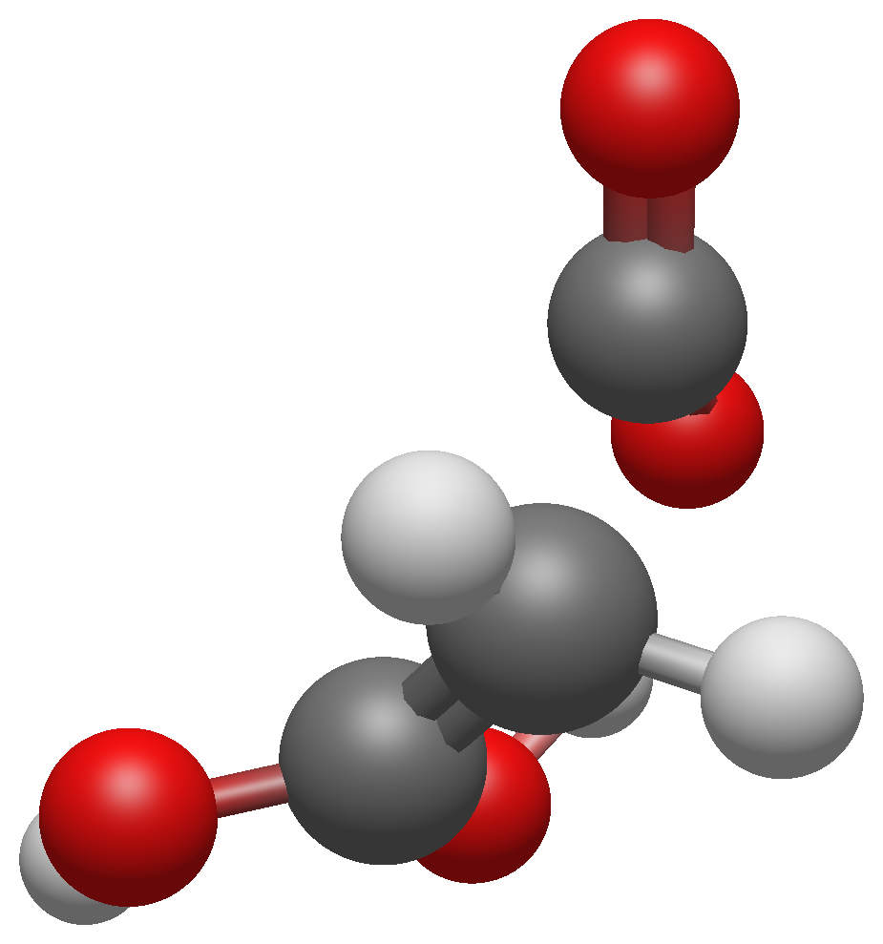
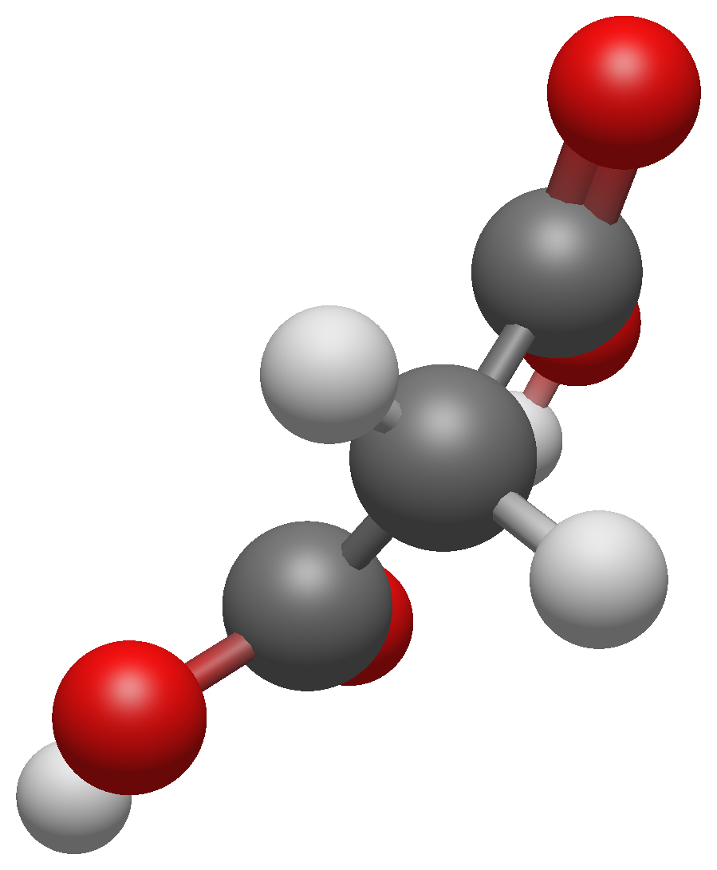
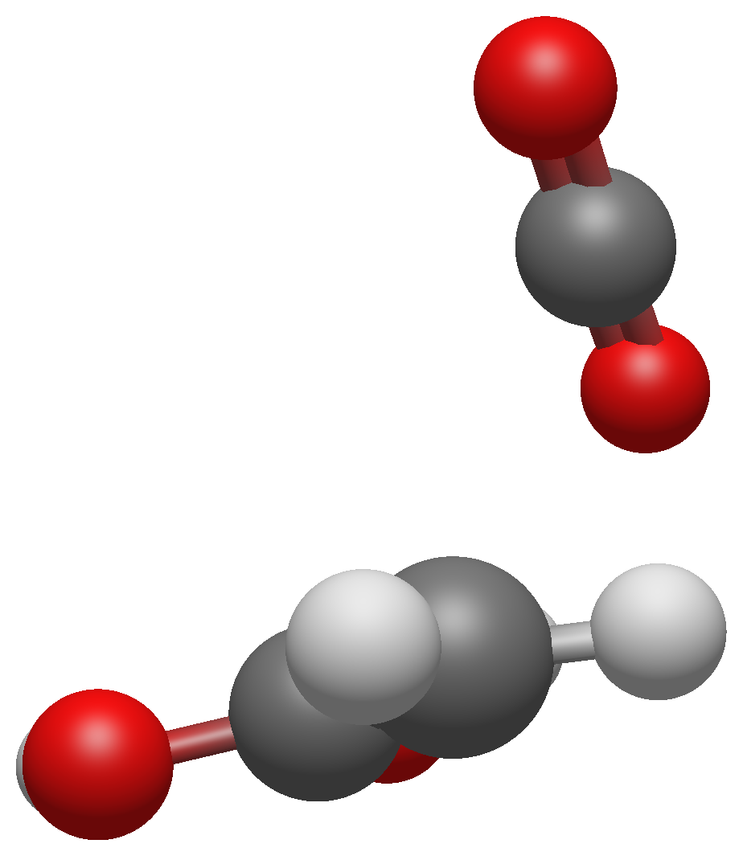
02 前期基础
07
前期基础：计算流程已有原型
丙二酸
脱羧过渡态
烯醇 + CO₂
反应起点
计算得到的关键结构
反应产物
已在简单反应上测试计算流程，后续将扩展并验证研发建议。
Notes:
建议用时：40秒。
这页保留脱羧反应的计算结构，展示原型已经能处理具体化学任务。它从反应起点寻找关键结构并整理产物结果。现阶段只是简单反应模型上的测试，不能据此声称药物研发闭环已经完成。下一步是将计算结果连接到候选建议，并验证其用途。
资料来源：用户提供的参考演示文稿。结构及数据来自参考稿第15页。原稿计算条件：ORCA5.0.2，气相B3LYP-D3(BJ)/def2-SVP。

Slide 8

03 研究计划
08
研究内容与交付
01
构建工作流
让 AI 连续组织计算、候选比较与方案更新。
02
评价使用效果
检验建议是否可靠，以及效率和人工投入。
03
完成应用示范
从已有手性体系起步，形成可复查的研究案例。
Notes:
建议用时：45秒。
研究内容包括构建工作流、评价效果和完成应用示范。先让 AI 连续组织候选比较与方案更新，再检验建议质量、效率和人工投入，最后在已有手性研究基础上形成可复查案例。分子优化和活性预测属于后续探索。
资料来源：用户提供的参考演示文稿。

Slide 9
03 研究计划
09
效果评价
在相同问题与投入下，与现有研究方式比较。
建议质量
研发效率
人工投入
候选建议是否有依据？
是否得到实验支持？
得到可用建议需要多久？
计算投入是否合理？
需要多少人工整理与干预？
异常后能否继续推进？
统一记录建议、计算结果和实验反馈，检验实际改进。
Notes:
建议用时：45秒。
怎样判断项目有用，需要对照。我们在相同问题和投入下，与现有研究方式比较。看候选建议是否有依据、是否得到实验支持，获得建议需要多久，以及人工整理和干预是否减少。不能只展示系统运行过程，而要记录实际结果。
资料来源：用户提供的参考演示文稿。

Slide 10
03 研究计划
10
申请人及研究积累
杨程驿
理论计算与研究实践
参与轴手性研究并发表共同一作论文。
自主开发 Cloudra 计算原型。
长沙理工大学
化学与医药工程学院
化学生物学专业，2025级本科生
AI4S 科研经历
化学训练
HKUST 程立雪组 RA 经历。
参与 AI4S 相关研究。
第38届中国化学奥林匹克
决赛银牌
指导老师：罗维纬 副教授、喻林萍 教授
Notes:
建议用时：35秒。
申请人具有化学训练、理论计算和 AI4S 交叉实践。参与轴手性研究并发表共同一作论文，也自主开发了 Cloudra 原型。HKUST 科研经历为项目提供相关研究经验。后续我将负责工作流开发、计算与效果评价。教师只列姓名及指导角色。
资料来源：用户提供的参考演示文稿。

Slide 11
03 研究计划
11
两年实施计划
2027 上半年
完善计算工作流
交付：可用原型与规范化结果记录
2027 下半年
开展效果对照评价
交付：建议质量、效率与人工投入的评价报告
2028 上半年
开展手性体系应用示范
交付：候选建议与验证案例
2028 下半年
整理研究成果
交付：工作流软件、案例资料与研究论文
Notes:
建议用时：35秒。
前一年完善工作流并开展效果评价，后一年在手性体系中完成应用示范并整理研究成果。交付包括可用软件、对照评价和案例资料。先验证能否提供可靠建议，再逐步扩展应用范围。
资料来源：用户提供的参考演示文稿。

Slide 12
03 研究计划
12
Cloudra
AI 自动计算药物研发工作流
以计算支持候选选择，
以实验反馈更新下一轮设计。
感谢各位老师聆听
答辩人：杨程驿
Notes:
建议用时：20秒。
我们希望探索 AI 自动计算药物研发工作流的新范式。已有论文和原型是起点，下一步通过评价和案例验证，让计算真正帮助候选选择，让实验反馈推动下一轮设计。谢谢各位老师。
资料来源：用户提供的参考演示文稿。

